Slide 1
Υλοποίηση της
Εθνικής Στρατηγικής Έξυπνης Εξειδίκευσης 2014-20
Δρ. Αγνή Σπηλιώτη
ΥΠΟΥΡΓΕΙΟ ΠΑΙΔΕΙΑΣ, ΕΡΕΥΝΑΣ ΚΑΙ ΘΡΗΣΚΕΥΜΑΤΩΝ
ΓΕΝΙΚΗ ΓΡΑΜΜΑΤΕΙΑ ΕΡΕΥΝΑΣ ΚΑΙ ΤΕΧΝΟΛΟΓΙΑΣ
ΔΙΕΥΘΥΝΣΗ ΣΧΕΔΙΑΣΜΟΥ ΚΑΙ ΠΡΟΓΡΑΜΜΑΤΙΣΜΟΥΝ ΠΟΛΙΤΙΚΩΝ ΚΑΙ ΔΡΑΣΕΩΝ ΕΤΑΚ
Συμβουλευτική Ομάδα «Τεχνολογίες Πληροφορικής & Επικοινωνιών»
Αθήνα, 28 Μαρτίου 2016

Slide 2
Πόροι ΕΤΑΚ Προγραμματικής Περιόδου 2014-20
Σύνολο: 939.196.332 €
Κύριος χρηματοδότης: ΕΠΑΝΕΚ

Slide 3
Εκπλήρωση εκ των προτέρων αιρεσιμοτήτων
Αιρεσιμότητα 11. «Στρατηγική έξυπνης εξειδίκευσης – RIS3»
Αιρεσιμότητα 1.2 «Πολυετές Σχέδιο Χρηματοδότησης Εθνικού Οδικού Χάρτη Ερευνητικών Υποδομών».
Ενεργοποίηση του προϋπολογισμού ΕΤΑΚ του ΕΠΑΝΕΚ

Slide 4
Έγκριση της Εθνικής Στρατηγικής
Έξυπνης Εξειδίκευσης RIS3
Η Εθνική RIS3 εγκρίθηκε με την υπ. αρ. 82193/ΕΥΣΣΑ 1810/4-8-2015 ΚΥΑ του Υπ. Οικονομίας, Υποδομών, Ναυτιλίας & Τουρισμού και του αν. Υπ. Έρευνας.
Προηγήθηκε η θετική εισήγηση του Συμβουλίου RIS3 που συνεδρίασε στις 29-7-2015.
Με την από 22-10-2015 επιστολή της Γενικής Δ/νσης Περιφερειών αναγνωρίζεται η εκπλήρωσή της.

Slide 5
Εθνικός Οδικός Χάρτης Ερευνητικών Υποδομών
Η ΓΓΕΤ εξέδωσε τον Δεκέμβριο του 2014 τον «Εθνικό Οδικό Χάρτη Ερευνητικών Υποδομών».
Η εκπλήρωση της αιρεσιμότητας απαιτεί την εναρμόνισή του με την RIS3.
Αξιολόγηση της συνάφειας από Επιτροπή Εμπειρογνωμόνων Υψηλού Επιπέδου (21-22/3/2016).
Ενεργοποίηση του 50% του προϋπολογισμού για το σύνολο των δράσεων ΕΤΑΚ του ΕΠΑΝΕΚ – 1^{η} προκήρυξη κλειστή
2^{η} προκήρυξη ανοιχτή, αξιολόγηση, ενεργοποίηση του υπολοίπου 50% του προϋπολογισμού για το σύνολο των δράσεων ΕΤΑΚ του ΕΠΑΝΕΚ

Slide 6
Οι πυλώνες της
Εθνικής Στρατηγικής Έξυπνης Εξειδίκευσης 2014-2020
Επένδυση στην δημιουργία και διάχυση της νέας γνώσης
Επένδυση στην καινοτομία
Ανάπτυξη καινοτομικής νοοτροπίας και θεσμών, διασύνδεση έρευνας και κοινωνίας
Έρευνα, Τεχνολογική Ανάπτυξη, Καινοτομία
981.444.092 €
2.374.600.000 €
292.800.000 €

Slide 7
Θεματικές Προτεραιότητες Έξυπνης Εξειδίκευσης
Αγροδιατροφή
Βιο-επιστήμες – Υγεία & Φάρμακα
Τεχνολογίες Πληροφορικής & Επικοινωνιών
Ενέργεια
Περιβάλλον & Βιώσιμη Ανάπτυξη
Μεταφορές & Εφοδιαστική Αλυσίδα (logistics)
Υλικά - Κατασκευές
Πολιτισμός - Τουρισμός – Πολιτιστικές & Δημιουργικές Βιομηχανίες

Slide 8
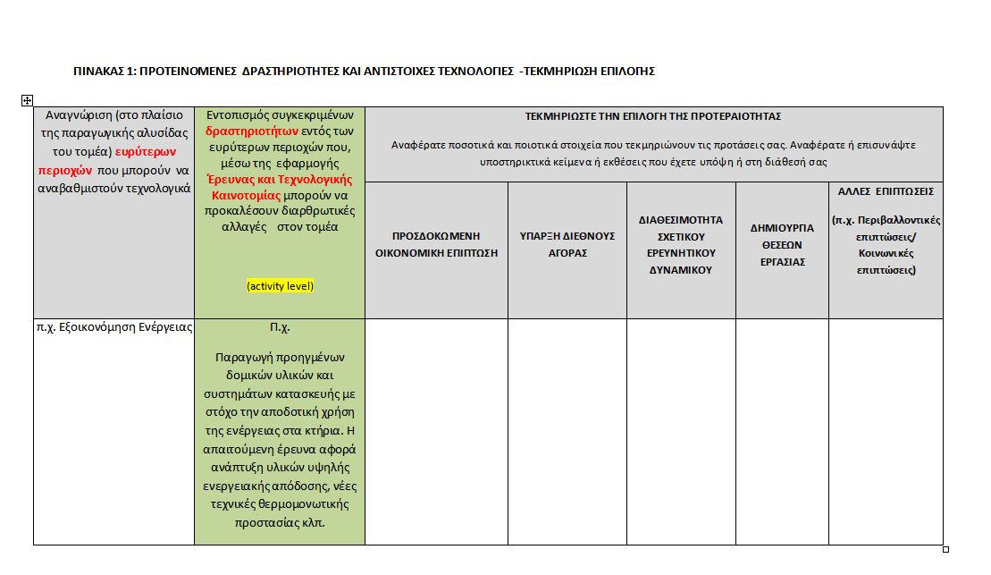

Πλατφόρμες Καινοτομίας
1^{ος} Γύρος Επιχειρηματικής Ανακάλυψης (2013-15)
Επιχειρήσεις
Ερευνητικοί Φορείς
Υπουργεία Οργανισμοί
Περιφέρειες
Τεχνολογικοί φορείς
Τεχνολογίες Πληροφορικής και Επικοινωνιών
Αγροδιατροφή
Βιοεπιστήμες Υγεία και Φάρμακα
Υλικά -Κατασκευές
Ενέργεια
Περιβάλλον
Μεταφορές Logistics
Πολιτισμός-Τουρισμός και Δημιουργική Βιομηχανία
Δεδομένα
Ερωτηματολόγια
Μελέτες
Συναντήσεις

Slide 9
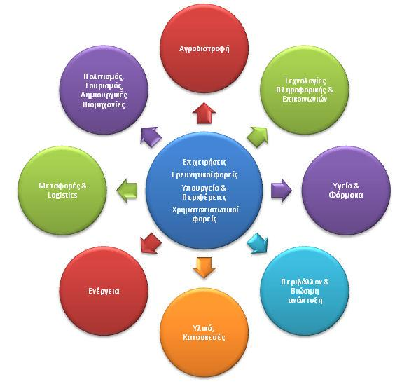
Ανάδειξη κρίσιμων δραστηριοτήτων σε κάθε τομέα μέσα από τις Πλατφόρμες καινοτομίας
Επίπεδο θεματικής προτεραιότητας
Κριτήρια ανάδειξης προτεραιοτήτων
Προσδοκώμενη οικονομική επίπτωση
Ύπαρξη διεθνούς αγοράς
Διαθεσιμότητα σχετικού ερευνητικού δυναμικού
Δημιουργία θέσεων εργασίας
Συνάφεια με τις ευρωπαϊκές προτεραιότητες
Προτεραιοποίηση
Τεχνολογικές
Προτεραιότητες
Επίπεδο δραστηριότητας

Slide 10
2^{ος} Γύρος Επιχειρηματικής Ανακάλυψης 2015 - 2016
Σχέδιο Δράσης Επιχειρηματικής Ανακάλυψης
Ορισμός Συντονιστή για κάθε Τομέα (ΓΓΕΤ, εποπτευόμενοι ερευνητικοί φορείς)
Συγκρότηση ολιγομελούς Συμβουλευτικής Ομάδας για κάθε Πλατφόρμα
Επεξεργασία Προγράμματος Δράσης διετίας 2016-17 (δράσεις, εργαλεία εφαρμογής, προϋπολογισμός)
Σχεδιασμός Πιλοτικών Δράσεων σε κάθε Τομέα

Slide 11
Χρονοδιάγραμμα
Ενέργεια | 07/2015 | 09/2015 | 11/2015 | 12/2015 | 01/2016 | 02/2016 | 03/2016 | 04/2016 | 05/2016 | 06/2016
Έγκριση της Εθνικής RIS3 από ελληνική κυβέρνηση | √
Ανάπτυξη Σχεδίου Δράσης για την Εφαρμογή της Επιχειρηματικής Ανακάλυψης |  |  |  |  | √
Ορισμός Ε.Υ. των Πλατφορμών | ICT, ENV √ | MAT √ |  | TRANS √ | AGROFOOD ENERGY CULT √ | HEALTH √
Σύσταση Συμβουλευτικών Ομάδων για κάθε πλατφόρμα |  |  |  |  | MAT √ | ENV AGROFOOD TRANS √ | ICT CULT HEALTH ENERGY
Συναντήσεις Πλατφορμών | MAT |  | MAT |  | MAT | MAT | AGROFOOD ENERGY HEALTH ICT TRANS ENV CULT
Σύνταξη εκθέσεων επιχειρηματικής ανακάλυψης για κάθε τομέα - Εξειδίκευση δράσεων και παρεμβάσεων |  |  |  | Υδατοκαλλιέργεια |  | MAT Βιομηχανικά Υλικά | TRANS ENV AGROFOOD ΜΑΤ | HEALTH CULT ENERGY ICT
Ενημέρωση των Περιφερειών |  |  |  |  |  |  |  |  | √
Ανάλυση περιφερειακών δράσεων και συσχέτιση αυτών με το εθνικό επίπεδο |  |  |  |  |  |  |  |  |  | √

Slide 12
Βραχυ-/ Μεσο-πρόθεσμοι Στόχοι
Σχέδιο Δράσης (Action Plan) για κάθε τομέα (παρεμβάσεις, χρονοδιάγραμμα, μέσα εφαρμογής, προϋπολογισμός).
Προετοιμασία πιλοτικών/ τομεακών δράσεων σύμφωνα με το νέο πρότυπο σχεδιασμού
Παρακολούθηση εφαρμογής του Σχεδίου Δράσης
Ενδεχόμενη επικαιροποίηση Στρατηγικής του τομέα

Slide 13
Εξειδίκευση Δράσεων
Ώριμες Πιλοτικές Δράσεις
Υδατοκαλλιέργεια:
Οριστικοποίηση Οδηγού Εφαρμογής
Βιομηχανικά Υλικά:
Παρουσίαση στην Πλατφόρμα (23/03/16)

Slide 14
Κριτήρια Χαρακτηρισμού Πιλοτικών/ Τομεακών Δράσεων
Ανάδειξη μέσω της επιχειρηματικής Ανακάλυψης
Ύπαρξη κρίσιμης μάζας επιχειρήσεων
Ύπαρξη αξιόλογου ερευνητικού δυναμικού
Σημαντικές οικονομικές και κοινωνικές επιπτώσεις
Τεχνολογική Αναβάθμιση του τομέα/κλάδου
Εξαγώγιμος χαρακτήρας

Slide 15
Ενεργοποίηση Πόρων ΕΠΑΝΕΚ
Εξειδίκευση δράσεων ΕΠΑΝΕΚ συνολικής δημόσιας δαπάνης 467,05 εκ. €
ενίσχυση ερευνητικής δραστηριότητας επιχειρήσεων
συνεργασίες ερευνητικών φορέων – επιχειρήσεων
ενσωμάτωση ερευνητικών αποτελεσμάτων στην παραγωγική διαδικασία
υποστήριξη ερευνητικών φορέων
διεθνής & ευρωπαϊκή συνεργασία

Slide 16
Ευχαριστώ για την προσοχή σας!
Πληροφορίες:
www.gsrt.gr/Προγραμματική Περίοδος 2104 -20

